Slide 1
Uso de la Estadística, como instrumento para lograr la calidad de las publicaciones científicas en la esfera agropecuarias
Dr.C. Verena Torres Cárdenas PhD
Miembro del Comité Editorial
Rev. Cubana de Ciencias Agrícolas

Slide 2
¿Qué es la estadística?
La Estadística
es la ciencia de
Recolectar
Organizar
Describir
Interpretar
para transformar los datos en información, para la toma más eficiente de decisiones.

Slide 3

Metodología Estadística
    Diseño estadístico
¿ Qué datos obtener ?
¿ Cómo obtenerlos ?
      Análisis estadístico
¿ Cómo procesar los datos?
¿ Cómo interpretar los resultados?
    Elaboración de reporte
¿ Cómo presentar los resultados?

Slide 4
Tipos de Estadística
Estadística
Se clasifica
Descriptiva
Inferencial
Método de recolectar, organizar, resumir y presentar los datos en forma informativa.
Métodos usados para determinar algo acerca de la población, basado en una muestra.

Slide 5
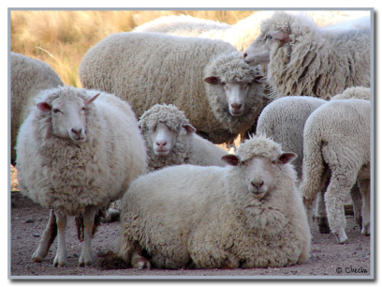
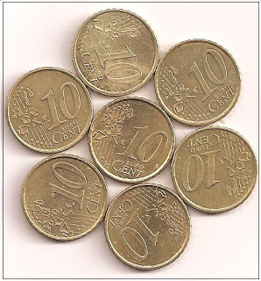

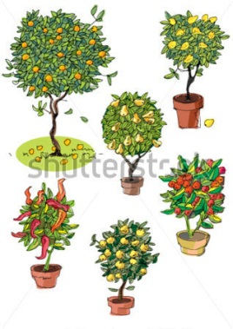
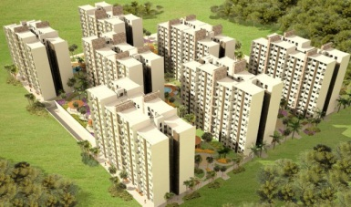
Descripciones e inferencias
¿Qué toma como base la Estadística para un estudio?
animales
individuos
entidades
conjunto de objetos
plantas
Unidades de estudio
Estas unidades presentan una serie de características comunes que las hacen ser susceptibles de un estudio estadístico. Obviamente, también poseen una serie de características que las hacen, al final de cuentas, diferentes; sin embargo, el interés estadístico se fija por el hecho de que las unidades conforman un conjunto homogéneo, para los propósitos específicos del estudio.

Slide 6
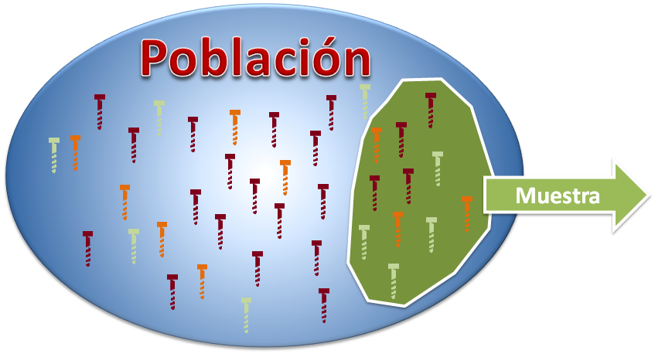
Población y Muestra
Población o Universo:
Es la colección, o conjunto, de individuos, objetos o eventos cuyas propiedades serán analizadas.
Muestra:
Es un subconjunto de la población de interés.

Slide 7

En estadística, de manera muy genérica lo que se mide se llama variable y al resultado de la medición en una unidad de estudio se le llama dato.
Variables o características
X1 X2 … XP
Datos
Proceso medición
x1, x2 …. xp
Instrumentos
Escalas
Unidad de estudio i-ésima

Slide 8
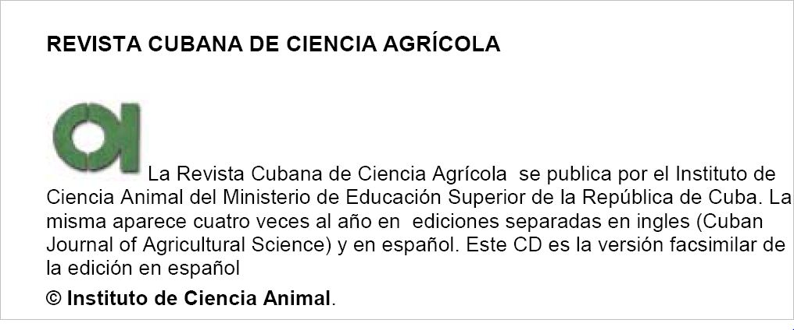
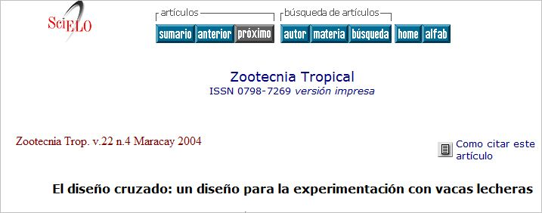
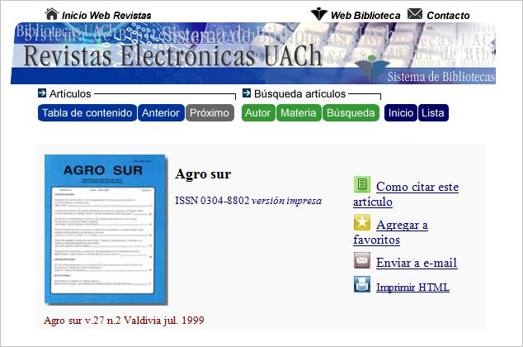
Para que un artículo científico pueda ser publicado en una revista científica de primer y segundo nivel, o para pasar a un nivel superior, será necesario elevar la calidad del mismo y en ese contexto las herramientas estadísticas aplicadas, son un elemento fundamental para lograr los parámetros de calidad necesarios

Slide 9
Partes fundamentales que componen un articulo científicos
INTRODUCCIÓN
Antecedentes
Objetivo
MATERIALES Y MÉTODOS
Descripción investigación
Métodos estadísticos
RESULTADOS Y DISCUSIÓN
Descripción y discusión de los resultados
Conclusiones
BIBLIOGRAFÍA

Slide 10
ASPECTOS ESTADÍSTICOS
MATERIALES Y MÉTODOS
RESULTADOS Y DISCUSIÓN
BIBLIOGRAFÍA

Slide 11
materiales y métodos
Especificar la unidad experimental usada y el tamaño de la muestra
Debe describir en detalles
  Diseño experimental
  Modelos matemáticos aplicados
  Metodos estadísticos utilizados en el procesamiento de la informacón
  Software estadístico usado
Dar detalles suficientes para que otro investigador pueda repetir los experimentos

Slide 12
Ejemplo
Titulo: Fotoperíodo nocturno y nivel de iluminación en pollos de engorde durante el período seco (1986)
Materiales y Métodos
Se utilizó un total de 1 880 pollos híbridos Plymouth Rock blancos x Cornish de 14 días de edad y ambos sexos durante 42 días según experimento factorial 2 x 3 con 6 réplicas.
Se empleó la dócima de comparación múltiple de Duncan (1955) en los casos requeridos. Cada réplica consistió en un cuartón de 3,5 m2 con piso de viruta de madera donde fueron alojados 50 aves.
Los tratamientos experimentales consistieron en iniciar el fotoperíodo artificial nocturno en
tres momentos diferentes (5, 8 y 10 p.m.) con 2 niveles de iluminación (1 y 50-70 lux).

Slide 13
El fotoperíodo artificial tuvo una duración de 8 horas y finalizó a las 2, 4 y 6 a.m., respectivamente.
Durante la fase experimental las temperaturas máximas, media y mínima promediaron 27,4, 22,2 y 14,6”C, respectivamente. Las cortinas alrededor de la nave se mantuvieron cerradas hasta los 14 días de edad y las aves estuvieron sometidas a 24 h de luz para mantener la temperatura adecuada. A partir de los 14 días se uniformaron por sexo y peso las unidades experimentales y se iniciaron los tratamientos.
Las cortinas se mantuvieron completamente abiertas a partir de esta edad. Las aves estuvieron sometidas al nivel de iluminación diurno natural el cual vario según las condiciones ambientales específicas. Para garantizar los niveles de iluminación artificial nocturna se utilizaron bombillos incandescentes con pantallas protectoras. Se logró un nivel de iluminación artificial de 50-70 lux a través de bombillos de 40 y 50 watt con 120 volt y la semipenumbra (1 lux) se alcanzó con bombillos de 15 watt con 220 volt. Para controlar el momento de inicio y la duración del fotoperíodo se utilizaron 3 relojes interruptores.
Las aves fueron alimentadas con un sistema trifásico de 0-3, 3-6 y 6-8 semanas con niveles de 3000, 3100 y 3200 Kcal de EM y 23; 21 y 18% PB, respectivamente. Se midió el consumo de alimento, la ganancia de peso vivo promedio y la conversión en las etapas 2-6 y de 6-8 semanas, así como durante todo el período experimental (2-8 semanas).
¿ ES POSIBLE QUE OTRO INVESTIGADOR REALICE UN EXPERIMENTO SIMILAR?

Slide 14
Ejemplo
Titulo: Nivel de urea en bloques multinutricionales (BMN) en el consumo de heno por carneros estabulados (2000)
Se utilizaron 12 carneros de la raza Pelibuey, con un peso promedio de 34 kg
distribuidos en un diseño cuadrado latino replicado en tres tratamientos:
A) BMN sin urea; B) BMN con 7.5% de urea y C) BMN con 15% de urea. La elaboración de los BMN fue manual, según tecnología descrita por Hechemendía (1990).
Los carneros fueron alojados en jaulas individuales donde se les suministró el heno diariamente, con acceso libre al BMN y al agua. Se consideró un período de
adaptación a la dieta de 15 días, a partir de los cuales se controló el suministro y
rechazo de los alimentos, para determinar el consumo en los 5 días de recolección de los 3 períodos experimentales.
Se efectuaron análisis a las muestras de los alimentos ofrecidos para determinar
MS (%), PB (%), MO (%) y el contenido de calcio y fósforo, según procedimiento de la AOAC (1990).
Se realizó análisis de varianza y se aplicó Duncan (1955) para determinar
diferencias entre medias.
¿ ES POSIBLE QUE OTRO INVESTIGADOR REALICE UN EXPERIMENTO SIMILAR?

Slide 15
Titulo: Descomposición de la hojarasca en un sistema silvopastoril de Panicum maximum y Leucaena leucocephala (Lam) de Wit cv. Cunningham. II. Influencia de los factores climáticos
Análisis matemático. Se realizó un análisis de varianza según el modelo lineal de clasificación simple. Se aplicó la dócima de Duncan (1955) en los casos necesarios.
Se utilizó el análisis de correlación y regresión para conocer la interrelación entre las variables y los modelos de mejor ajuste. Se consideraron como variables independientes los factores climáticos, y como variable dependiente la biomasa perdida (%).
Para el procesamiento de la información se utilizó el software estadístico INFOSTAT (2001), versión 1.
Como norma de selección del modelo de mejor ajuste, los criterios de selección según Guerra et al. (2003) fueron:
a) Nivel de significación
b) Coeficiente de determinación, R² mayor que 0,70
c) Varianza residual V (e)
d) Análisis de los residuos (ei)
e) Error estándar de los parámetros estimados ES (bi)
Descripción correcta

Slide 16
Resumen del diseño metodológico
los materiales y métodos deben contener el escenario en que se desarrolló la investigación
  tamaño de la muestra
  bajo qué condiciones se trabajó
  métodos de recolección de la muestra
  cómo fueron analizados los datos
  Población y muestra: identificar y describir con claridad el segmento de la población total con la que se trabajó explicar si se utilizó un muestreo aleatorio probalístico o un muestreo no probalístico.
  En caso de muestreo aleatorio, se debe explicar el procedimiento: aleatorio simple, aleatorio estratificado, aleatorio por conglomerado o aleatorio sistemático.
  Si en el muestreo se utilizó el procedimiento no aleatorio, debe explicarse el muestreo de conveniencia, de cuota o intencional, es decir, al tamaño de la muestra se informa a la luz del objetivo del estudio, del diseño, del método de muestreo y del análisis estadístico de los datos.

Slide 17
Resultados y Discusión
Las tablas y los gráficos complementan el texto y ayudan a una comprensión rápida y exacta de los resultados, clarifican la información, ponen énfasis en los datos más significativos, establecen relaciones y resumen el material de los hallazgos.
Las tablas se utilizan cuando los datos tienen resultados exactos y con decimales con encabezamiento de filas y columnas; nunca deben presentarse cortadas.
Los gráficos se usan cuando se quiere mostrar los resultados más sencillos o el comportamiento de una variable en un período de tiempo.

Slide 18
Los resultados deben presentarse en el orden que fueron planteados los objetivos, de lo más importante a lo menos significativo.
En la presentación adquiere más importancia el texto que los gráficos y tablas, debiendo ser claro, conciso preciso y con un secuencia lógica
Presentación de los datos
Se debe focalizar hacia los hallazgos pertinentes y respondiendo a la pregunta de investigación y/o a la prueba de hipótesis.
Los resultados se presentan en forma ordenada siguiendo el orden de los objetivos / hipótesis.
Se deben utilizar términos estadísticos en su relato (significación, aleatorio, muestra, correlación, regresión, etc.).

Slide 19
Discusión
El estilo de la discusión debe ser argumentativo, haciendo uso juicioso de la polémica y debate por parte del autor, para convencer al lector que los resultados tienen validez interna y externa.
Esto contrasta con el estilo descriptivo y narrativo de la introducción, material y método y resultado.
Se sugiere discutir en primera instancia los resultados propios y los más importantes, luego se comparan los resultados propios con los de otros estudios similares publicados, de acuerdo a la revisión bibliográfica

Slide 20
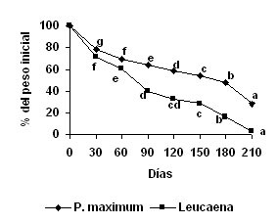
Titulo: Descomposición de la hojarasca en un sistema silvopastoril de Panicum maximum y Leucaena leucocephala (Lam) de Wit cv. Cunningham. II. Influencia de los factores climáticos
Letras distintas difieren a p<0,05 (Duncan, 1955)
Fig. 1. Dinámica de la descomposición de la hojarasca en P. maximum y L. leucocephala.

Slide 21
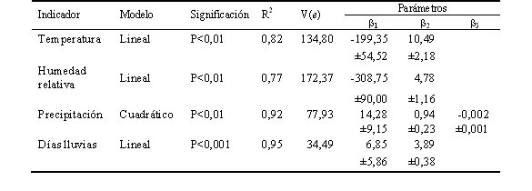
Tabla 2. Mejores ajustes entre el porcentaje de biomasa perdida de L. leucocephala y algunos indicadores del clima
¿Y el análisis de los residuos planteado en el Materiales y Métodos?

Slide 22
análisis de los residuos
Es básico para chequear si se verifican las hipótesis del modelo de regresión
Un residuo “grande” indica que la observación está lejos del modelo estimado y, por tanto, la predicción de esta observación es mala. Las observaciones con residuos grandes se denominan observaciones atípicas o heterogéneas

Slide 23
El histograma de los residuos, que sirve para observar la existencia de normalidad, simetría y detectar observaciones atípicas.
El gráfico probabilístico de normalidad (p-p y q -q) y el gráfico de simetría, que permite contrastar la normalidad (simetría) de la distribución de los residuos.
El gráfico de residuos frente a las predicciones , que permite detectar diferentes problemas: Heterocedasticidad, la varianza no es constante y se deben de transformar los datos (la variable Y ) o aplicar mínimos cuadrados ponderados.
Error en el análisis, se ha realizado mal el ajuste y se verifica que los residuos negativos se corresponden con los valores pequeños _{i} y los errores positivos se corresponden con los valores grandes de _{i}, o al revés.
El modelo es inadecuado por falta de linealidad y se deben de transformar los datos o introducir nuevas variables que pueden ser cuadrados de las existentes o productos de las mismas. O bien se deben introducir nuevas variables explicativas.
Existencia de observaciones atípicas o puntos extremos.
Tener en cuenta que se debe utilizar el gráfico de residuos frente a las predicciones en lugar del gráfico de residuos frente a las observaciones porque las variables e están correladas, mientras que las variables e no lo están.

Slide 24
BIBLIOGRAFÍA
Deben aparecer las citas bibliográficas correspondientes a la metodología estadística utilizada.
Bibliografía del software estadístico utilizado en el procesamiento de la información
COPIAR A LOS INTERESADOS
Información Estadística en los Artículos Científicos

Slide 25
Errores más frecuentes detectados en el arbitraje de artículos científicos, relacionados con la metodología estadística

Slide 26
Materiales y métodos
Descripción incorrecta del diseño experimental
No se refiere el tamaño de muestra, ni la unidad experimental utilizada.
No aparecen especificadas ni la transformación, ni prueba de comparación múltiple de medias
No refieren análisis estadístico
Sólo hace referencia al método de muestreo usado
Inapropiada descripción de métodos estadísticos complejos
No se especifica el paquete estadístico usado para el procesamiento de la información

Slide 27
Resultados y discusión
En las tablas se informan solamente las medias de los tratamientos, sin reportar el correspondiente error estándar .
Existe confusión en el uso de los estadígrafos de dispersión (desviación estándar vs error estándar).
Cuando se diseñan experimentos con más de un factor, no se informa sobre el resultado de la interacción de dichos factores y solo se reportan los resultados de los factores principales.

Slide 28
Comparaciones de más de dos medias a través de la prueba T-Student .
Resultados incompletos de la aplicación del análisis de regresión.
Aplicaciones de la modelación matemática, no se presentan todos los criterios estadísticos de bondad de ajuste necesarios.
Interpretación incorrecta de la aplicación de métodos estadísticos complejos.
Poca uso de los métodos estadísticos más novedosos.

Slide 29
Conclusiones
Incrementar el nivel de conocimiento de los investigadores y docentes en las metodologías estadísticas.
Incorporar en los consejos editoriales especialistas en estadística, que ayuden a resolver las deficiencias en este sentido.
Incluir en las normas editoriales instrucciones relacionadas con los aspectos estadísticos.
Promover grupos y foros de discusión sobre estos temas.
Utilizar las Tecnologías de Información y Comunicación (TIC) para integrar estos esfuerzos
y poder alcanzar la calidad de las revistas agropecuarias en la región.

Slide 30
Muchas gracias

